Slide 1
OnlyChat
World, Yos

Slide 2
Intro
ระบบ chat ราคาถูกสุด
ติดตั้งง่ายไม่ซับซ้อน
รองรับลูกค้าได้จำนวนมาก
รองรับ emoji, image

Slide 3
Concept
เลือกใช้ Module ที่มีการใช้งานทั่วไป
พยายามเลือกใช้สิ่งเป็น standard library ของ tool หรือภาษาก่อน
ทำให้ minimal ที่สุดเท่าที่จะเป็นไปได้

Slide 4
Concept

Slide 5
Tools
NodeJS
Websocket
ExpressJS
CORS
PM2
Vue.js
daisyUI

Slide 6
Architecture
Machine
Web Browser index.js : port 3000
(Connect over Websockets
Express, PM2 (Cluster Mode) index.js : port 3000
SSD Disk
(Save Image to Disk)

Slide 7
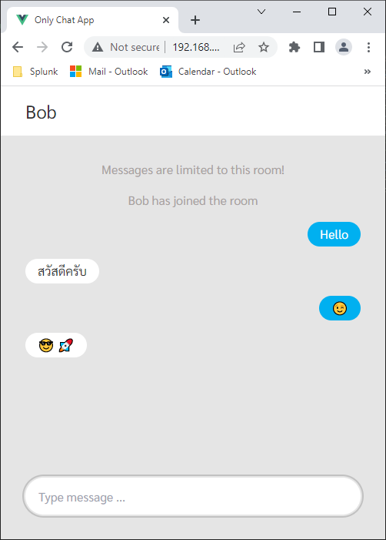
Demo

